Slide 1
Курсовая работа по теме: «Исследование уравнения Рэлея» Лосева Татьяна 23604/1

Slide 2
Цель : Исследовать уравнение $\ddot{x}−($λ - ${\dot{x}}^{2})\dot{x}+x=0$ где λ – параметр колебательной системы Задачи: 1.Проанализировать уравнение с помощью метода Ван дер Поля при малых значениях параметра. 2.Построить фазовые траектории. 3. Понять, как влияет величина параметра на характер колебаний.

Slide 3
Автоколебания —незатухающие колебания, поддерживаемые внеш. источниками энергии, в нелинейной диссипативной системе.

Slide 4
При достаточно малых значениях параметра λ можно проанализировать уравнение $\ddot{x}−($λ - ${\dot{x}}^{2})\dot{x}+x=0$, с помощью метода Ван дер Поля (методом медленно меняющихся амплитуд) Решение : 1.Перепишем систему в виде : $\ddot{x}+x=$ $μ$ƒ($\dot{x},x) \left(1\right)$, где ƒ($\dot{x},x)$=($\dot{x}−\frac{{\dot{x}}^{3}}{\text{λ}}$) $,\text{ 0 < }\text{μ}\text{ ≪ 1 – безразмерный малый положительный параметр. }$

Slide 5
Запишем уравнение (1) в нормальной форме Коши: $\dot{x}$= 𝑦 $\dot{y}$=- 𝑦 + $μ$ƒ(𝑥, 𝑦) ƒ(𝑥, 𝑦)=(y$−\frac{y^{3}}{\text{λ}}$) При 0 < 𝜇 ≪ 1 будем искать решение системы в виде: 𝑥 = 𝐾 cos(𝑡 + Θ) 𝑦 = −𝐾 sin(𝑡 + Θ) ,где 𝐾 и 𝛩 – новые зависимые переменные, которые называются переменными Ван дер Поля.

Slide 6
Подставляем решение в систему, получаем : Отсюда

Slide 7
Разложим периодические правые части в ряд Фурье : Здесь Φ, Φ1, 𝜑1, Ψ, Ψ1, 𝜓1 – коэффициенты разложения в ряд Фурье, зависящие от K.

Slide 8
Тогда система заменится укороченной системой : $\dot{K}$= 𝜇Φ, $\dot{\text{Θ}}$ = 𝜇 Ψ Полагая, что 𝑡 + Θ = 𝑢, получим:

Slide 9
Т.к ƒ(𝑥, 𝑦)=(y$−\frac{y^{3}}{\text{λ}}$) Φ(k)= - $\frac{1}{2π}$ $\int_{0}^{2π}{(−Ksinu+}\frac{K^{3}}{\text{λ}} {sinu}^{3})sinudu=\frac{K}{2}−\frac{{3K}^{3}}{8\text{λ}}$ Ψ(k)=0 Таким образом получаем систему : $\dot{K}$= 𝜇($\frac{K}{2}−\frac{{3K}^{3}}{8\text{λ}})$ $$\dot{\text{Θ}}=0$$ Из второго уравнения : $\text{Θ}$=const

Slide 10
Находим состояния равновесия : Φ($K$)=0 $\frac{K}{2}−\frac{{3K}^{3}}{8\text{λ}}$=0 $K_{1}$=0 $K_{2}$=$∓\sqrt{\frac{4\text{λ}}{3}}$ Φ’($K$)= $\frac{ 1}{2}−\frac{{9K}^{2}}{8\text{λ}}$ Φ’($K_{1}$)= $\frac{ 1}{2}$ $>0 −$неустойчиво Φ’($K_{2}$)= - 1 $<0 −$устойчиво

Slide 11
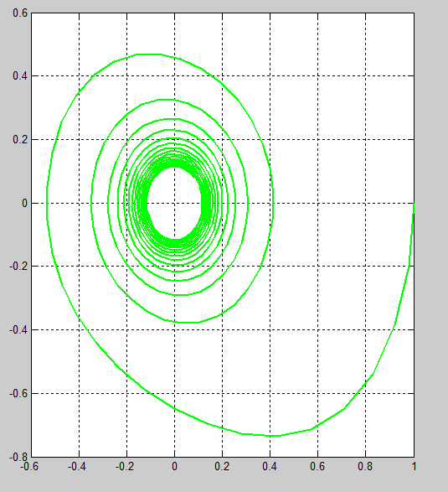
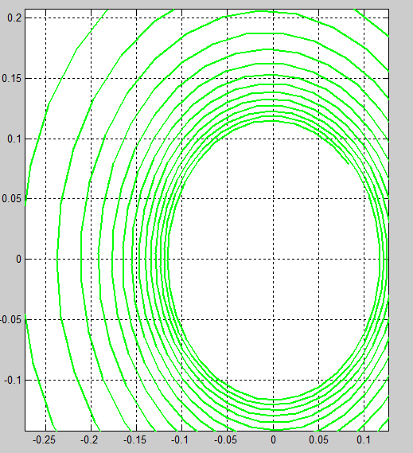

$\text{λ}\text{=}$0.01$=>K_{2}=\sqrt{\frac{4\text{λ}}{3}}≈$0,115

Slide 12
Вывод : 1. При достаточно малых значениях параметра уравнение имеет предельные циклы, если уравнение Φ(𝐾) = 0 имеет простые корни 𝐾𝑖 2. Эти предельные циклы близки к окружностям радиуса 𝐾𝑖 с центром в начале координат (и при том тем ближе, чем меньше $\text{λ}$)

Slide 13
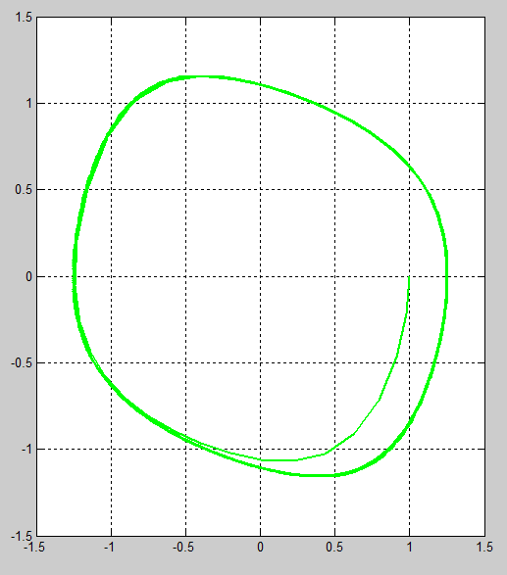
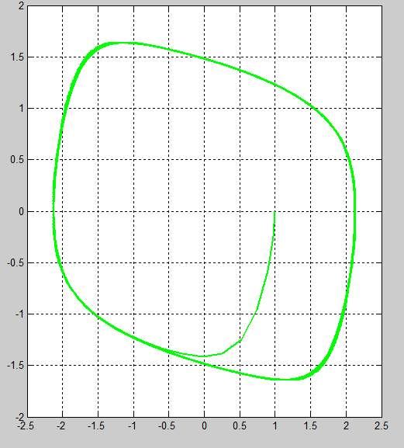

Если $\text{λ} >1$ $\text{λ}$=1 $\text{λ}$=2

Slide 14
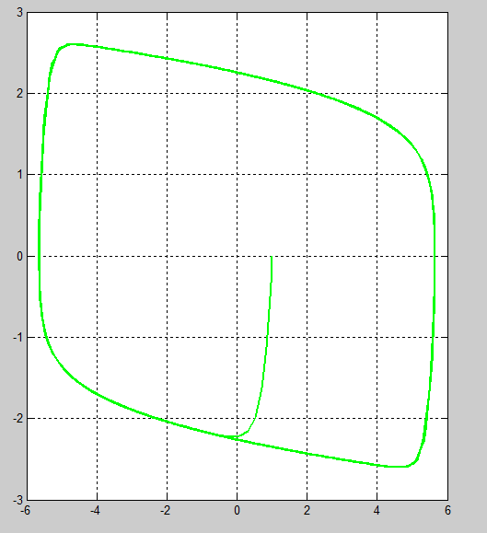
$\text{λ}$=5 Релаксационные колебания.

Slide 15
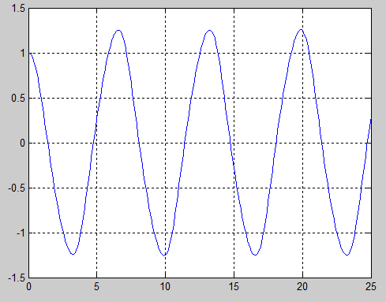
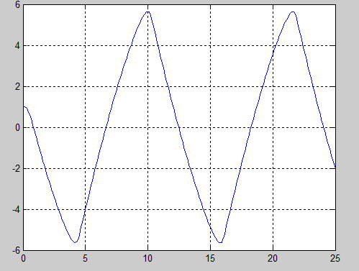
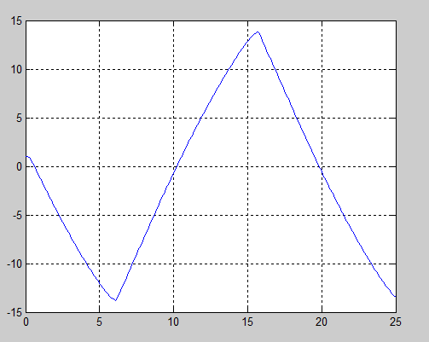
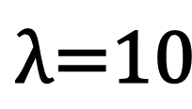
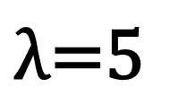
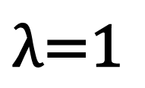
Графики $\dot{X}$(t)
$$\text{λ}\text{=1}$$
$$\text{λ}\text{=5}$$
$$\text{λ}\text{=10}$$

Slide 16
Вывод : При малых значениях параметра $\text{λ}$($\text{λ} ≪1)$колебания были близки к гармоническим однако с увеличением их характер менялся и при больших значениях($\text{λ}≫1)$ выделяться участки двух типов: «медленного» изменения и быстрых «скачков» с одного состояния на другое. Ван-дер-Поль предложил называть такие колебания релаксационными , и выдвинул гипотезу, что при $\text{λ}$ $→∞$соответствующие решения становятся разрывными.

Slide 17
Список используемой литературы: 1. А.Л. Пригоровский «Задачи по теории колебаний, устойчивости движения и качественной теории дифференциальных уравнений «(Учебно-методическое пособие)»,2017г 2. Андронов А.А. «Теория колебаний»,1959г 3. Алдошин Г.Т. «Теория линейный и нелинейных колебаний », 2013г

